Slide 1
Presentación Cierre presupuestario 2019
31 de marzo de 2020

Slide 2
Ejecución presupuestaria de las AAPP 2019
El déficit de las AAPP en 2019 se sitúa en el 2,6 % del PIB
-2,5% PIB
-2,6% PIB
0,1 pp
El déficit de las AAPP se ha mantenido estable y por debajo del 3%, pese al escenario de prórroga presupuestaria y las medidas de fuerte contenido social para reducir la desigualdad aprobadas en 2019.
2018
2019

Slide 3
Ejecución presupuestaria de las AAPP 2019
Destaca el esfuerzo de Consolidación fiscal de la Administración Central y la Seguridad Social
Necesidad (-) o capacidad (+) de financiación de las AAPP 2018-2019
Subsectores | Millones € |  | Variación |  | En % del PIB |  | Esfuerzo pp PIB
 | 2018 | 2019 | Millones € | % | 2018 | 2019
Administración Central | -15.920 | -13.896 | 2.024 | -12,7 | -1,32 | -1,12 | -0,20
Comunidades Autónomas | -3.326 | -6.795 | -3.469 | 104,3 | -0,28 | -0,55 | 0,27
Corporaciones Locales | 6.120 | 3.839 | -2.281 | -37,3 | 0,51 | 0,31 | 0,20
Fondos de Seguridad Social | -17.369 | -16.052 | 1.317 | -7,6 | -1,44 | -1,29 | -0,15
Administraciones Públicas con ayuda financiera | -30.495 | -32.904 | -2.409 | 7,9 | -2,54 | -2,64 | 0,10
Ayuda a Instituciones Financieras | -70 | -22 | 48 | -68,6 | -0,01 | 0,00 | 0,00
Administraciones Públicas sin ayuda financiera | -30.425 | -32.882 | -2.457 | 8,1 | -2,53 | -2,64 | 0,11
Fuente: IGAE

Slide 4
Ejecución presupuestaria de las AAPP 2019
La Administración central y la Seguridad social reducen su déficit un 10% al mismo tiempo que se aprueba un ambicioso paquete de medidas sociales que ha reducido la desigualdad y elevado la renta disponible para 15 millones de españoles
Subida de las pensiones un 1,6%
Las pensiones mínimas y no contributivas suben un 3%
Las pensiones de viudedad mejoran un 7%
El permiso de paternidad se aumenta de 5 a 8 semanas
Incremento del 22,3% del SMI
Subida del sueldo de los funcionarios del 2,5%
La prestación por hijo a cargo aumenta un 17% y se duplica en las familias más vulnerables
Se recupera el subsidio para mayores de 52 años
Devolución del IRPF de la maternidad a todas las madres, incluso a las que reclamaron antes de la sentencia del Supremo

Slide 5
Ejecución presupuestaria de las AAPP 2019
Total Administraciones Públicas
3,8%
+ 18.042 M€
+ 20.452 M€
Impuestos +1,8%
Producción +1,2%
Renta, patrimonio +2,6%
Cotizaciones sociales +7,5%
Consumos intermedios +3,5%
Remuneración asalariados +5,0%
Prestaciones sociales +6,3%
Intereses – 2,9%
Fuente: IGAE

Slide 6
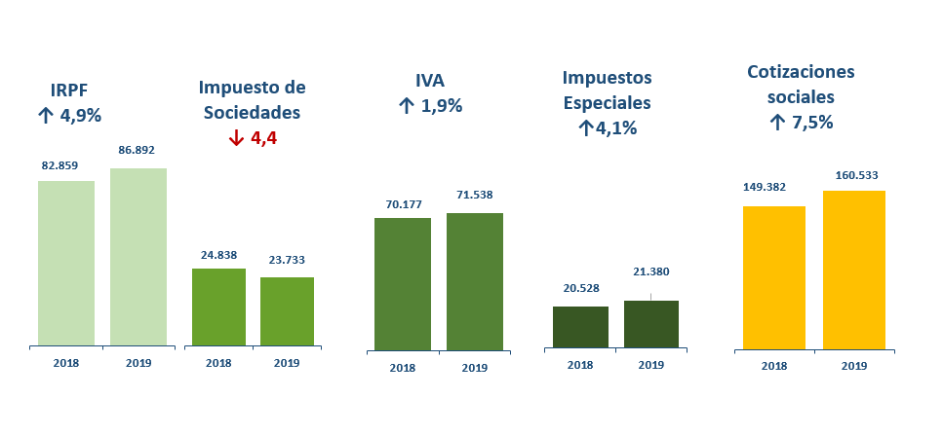
Ejecución presupuestaria de las AAPP 2019
Total Administraciones Públicas
Ingresos tributarios y cotizaciones sociales
La recaudación aumenta en todas las figuras tributarias con la excepción del impuesto sobre sociedades. A pesar del incremento en un 6% de los beneficios empresariales, los ingresos por el impuesto sobre sociedades caen por el registro de devoluciones fiscales extraordinarias
Fuentes: AEAT(Ingresos tributarios totales ); IGAE (cotizaciones sociales)

Slide 7
Ejecución presupuestaria de las AAPP 2019
Administración Central
Es el subsector que más reduce su déficit en 2019
-1,32%* PIB
0,21 pp
-1,11%* PIB
Ha reducido su déficit en casi 2.000 M€
Subsectores | Millones € |  | En % del PIB |  | Variación
 | 2018 | 2019 | 2018 | 2019 | % | pp PIB
Administración Central sin ayuda financiera | -15.850 | -13.874 | -1,32 | -1,11 | -12,46 | -0,21
Administración Central con ayuda financiera | -15.920 | -13.896 | -1,32 | -1,12 | -12,71 | -0,20
*sin ayuda financiera
Fuente: IGAE

Slide 8
Ejecución presupuestaria de las AAPP 2019
Administración Central
Es el subsector que más reduce su déficit
2,6%
1,5%
+ 5.494 M€
+3.471 M€
Impuestos +0,8%
Transferencias otras AAPP +16,7%
Formación Bruta de Capital -11,3%
Prestaciones sociales +7,4%
Remuneración asalariados +1.081 M€
Intereses -1.014 M€
Transferencias entre AAPP +3.547 M€
Fuente: IGAE

Slide 9
Ejecución presupuestaria de las AAPP 2019
Los Fondos de la Seguridad Social
Reducen su déficit un 7,6%, en 1.317 M€, hasta el -1,29% del PIB
-1,44% PIB
0,15 pp
-1,29% PIB
1.317 M€
Necesidad (-) o capacidad (+) de financiación de los Fondos de la Seguridad Social 2018-2019
Subsectores | Millones € |  | En % del PIB |  | Variación
 | 2018 | 2019 | 2018 | 2019 | % | pp PIB
Fondos de Seguridad Social | -17.369 | -16.052 | -1,44 | -1,29 | -7,6 | -0,15
Fuente: IGAE

Slide 10
Ejecución presupuestaria de las AAPP 2019
Fondos de la Seguridad ocial
7,6%
6,1%
+11.791 M€
Cotizaciones Sociales +8,1%
+11.181 M€
Prestaciones sociales: +9.952 M€
Fuente: IGAE

Slide 11
Ejecución presupuestaria de las AAPP 2019
Comunidades Autónomas
El déficit de las CCAA se sitúa en el -0,55% del PIB
-0,28% PIB
-0,55% PIB
0,27 pp
3.469 M€
Necesidad (-) o capacidad (+) de financiación de las CCAA 2018-2019
Subsectores | Millones € |  | En % del PIB |  | Variación
 | 2018 | 2019 | 2018 | 2019 | % | pp PIB
Comunidades Autónomas | -3.326 | -6.795 | -0,28 | -0,55 | 104,3 | 0,27
Fuente: IGAE

Slide 12
Ejecución presupuestaria de las AAPP 2019
Comunidades Autónomas
3,3%
5,1%
+ 5.837 M€
+ 9.306 M€
Impuestos +4,5%
Transferencias entre AAPP: + 2.711 M€
Consumos intermedios +3,0%
Remuneración asalariados +5,5%
Formación Bruta de Capital -1,5%
Transferencias sociales en especie +4,9%
Transferencias entre AAPP: +9,9%
Fuente: IGAE

Slide 13
Ejecución presupuestaria de las AAPP 2019
Saldo fiscal autonómico
El Gobierno aprobó que el impacto del SII IVA no se tendría en cuenta a efectos de valorar el cumplimiento del objetivo de déficit. Si se descuenta, el déficit autonómico se sitúa en el 0,34% del PIB y seis comunidades autónomas cumplen el objetivo del -0,1%
CAPACIDAD (+) O NECESIDAD (-) DE FINANCIACIÓN DE LAS COMUNIDADES AUTÓNOMAS. Base 2010.
 | 2018 |  | 2019 |  | 2019 (sin efecto SII IVA)
 | Millones € | % PIB | Millones € | % PIB | Millones € | % PIB
Andalucía | -813 | -0,51 | -446 | -0,27 | 32 | 0,02
Aragón | -121 | -0,33 | -386 | -1,01 | -300 | -0,78
Asturias | 14 | 0,06 | -180 | -0,74 | -113 | -0,47
Baleares | -140 | -0,43 | -168 | -0,50 | -120 | -0,35
Canarias | 921 | 2,01 | 321 | 0,68 | 430 | 0,91
Cantabria | -37 | -0,27 | -135 | -0,94 | -89 | -0,63
Castilla-La Mancha | -152 | -0,37 | -515 | -1,20 | -393 | -0,92
Castilla y León | -144 | -0,25 | -433 | -0,72 | -270 | -0,45
Cataluña | -1.005 | -0,44 | -1.329 | -0,56 | -871 | -0,37
Extremadura | -51 | -0,25 | -258 | -1,24 | -182 | -0,88
Galicia | 136 | 0,22 | -263 | -0,41 | -79 | -0,12
Comunidad de Madrid | -553 | -0,24 | -635 | -0,27 | -276 | -0,12
Región de Murcia | -417 | -1,33 | -561 | -1,72 | -484 | -1,49
Comunidad Foral de Navarra | 103 | 0,51 | 98 | 0,47 | 98 | 0,47
La Rioja | -24 | -0,28 | -39 | -0,44 | -15 | -0,17
Comunitat Valenciana | -1.574 | -1,42 | -2.194 | -1,91 | -1.964 | -1,71
País Vasco | 531 | 0,74 | 328 | 0,44 | 328 | 0,44
Total CCAA | -3.326 | -0,28 | -6.795 | -0,55 | -4.267 | -0,34
* Objetivo: -0,1%
Fuente: IGAE

Slide 14
Ejecución presupuestaria de las AAPP 2019
Corporaciones Locales
Registran superávit por octavo año consecutivo, reduciéndolo moderadamente, compatible con la ejecución de inversiones financieramente sostenibles. Han reducido el superávit en 2.281M€
* Excluido el saldo negativo de las liquidaciones negativas definitivas del sistema de financiación. Sin excluir dicho saldo sería -0,79%
Fuente: IGAE

Slide 15
Ejecución presupuestaria de las AAPP 2019
Corporaciones Locales
1,8%
5,2%
+ 1.374 M€
+ 3.655 M€
Impuestos +1,4%
Destacan los impuestos sobre la producción y las importaciones
Transferencias entre AAPP crecen un 3,3% (886 millones)
Consumos intermedios +3,7%
Remuneración asalariados +4,6%
Formación Bruta de Capital fijo +11,5%
Intereses -4,5%
Subvenciones +5,8%
Fuente: IGAE

